Slide 1
Об опыте Алтайского края по развитию современной информационно-телекоммуникационной инфраструктуры в малочисленных и труднодоступных населенных пунктах региона
Баринов Иван Анатольевич, начальник отдела телекоммуникаций и связи
Министерства цифрового развития и связи Алтайского края
март 2021 года

Slide 2
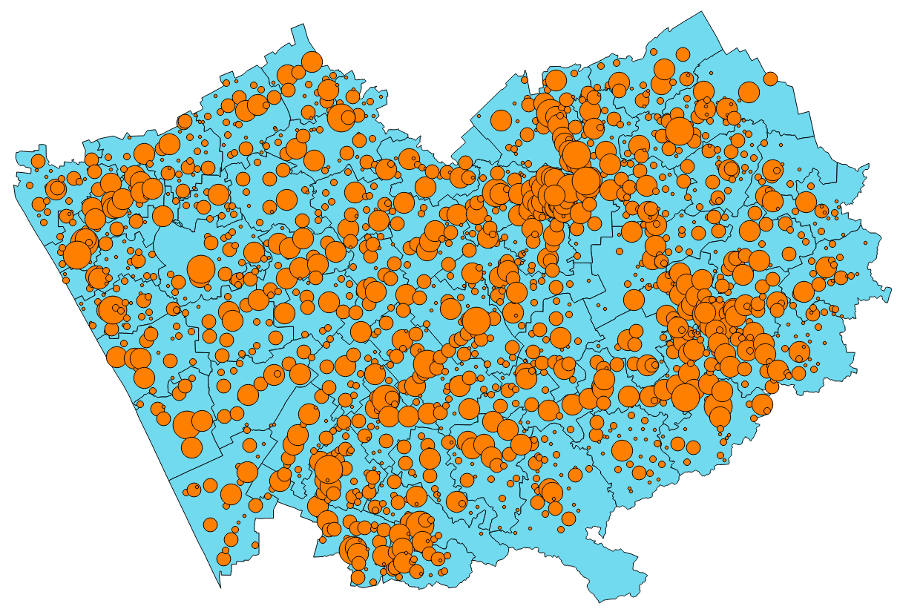
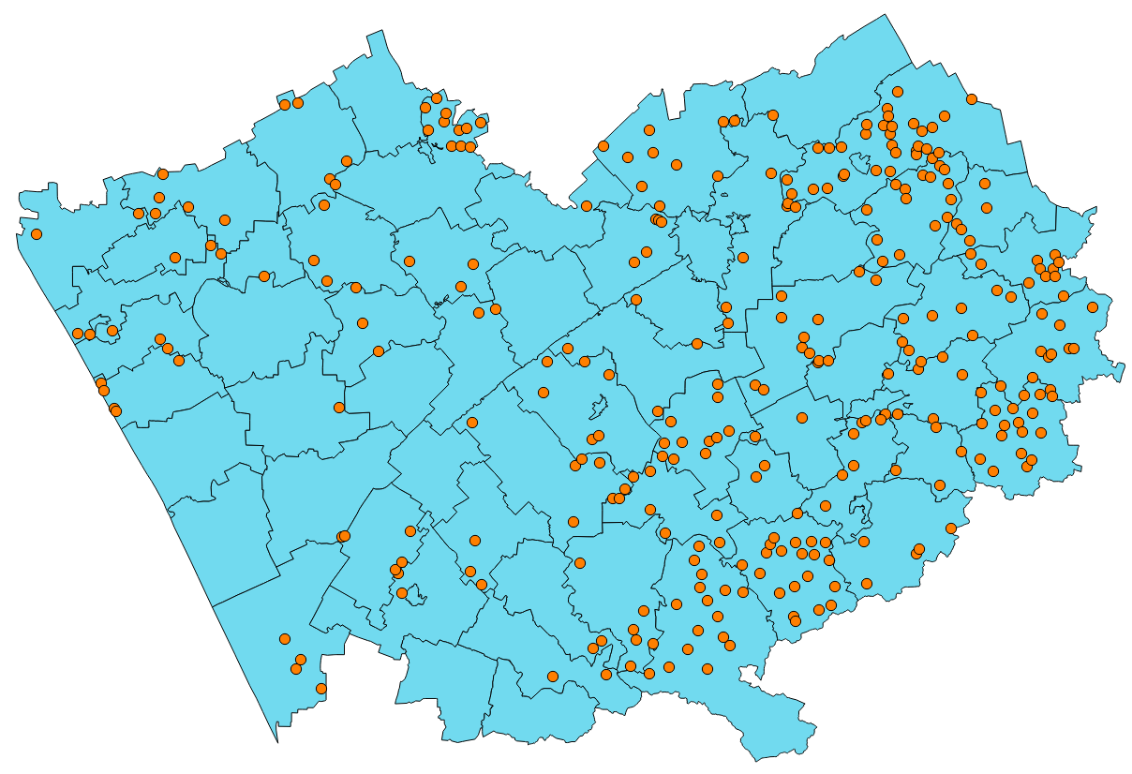
Численность населения Алтайского края - 2,3 млн. чел. (1605 населенных пунктов)
12 городов и 6 рабочих поселков составляют 57 % от численности населения края
Сельское население размещено относительно равномерно: плотность – 5,9 чел./кв.км (в РФ – 2 чел./кв.км)
310 населенных пунктов отнесены к труднодоступным и отдаленным
Населенные пункты Алтайского края
Труднодоступные и отдаленные
населенные пункты

Slide 3
Состояние отрасли связи в Алтайском крае
70 % – покрытие территории Алтайского края мобильной связью
более 250 населенных пунктов - отсутствует мобильная связь
85 % населения края – проживает в населенных пунктах, обеспеченных мобильной связью стандарта LTE
87,8 % – доля активных абонентов мобильного широкополосного доступа к Интернету
58,9 % -
доля сельских населенных пунктов края, имеющих доступ к сети «Интернет»
69,4 % - доля домашних хозяйств Алтайского края, имеющих ШПД, на конец 2019 года (прогнозируемое Минцифры России значение показателя на конец 2020 года составляет 72,3 %)

Slide 4
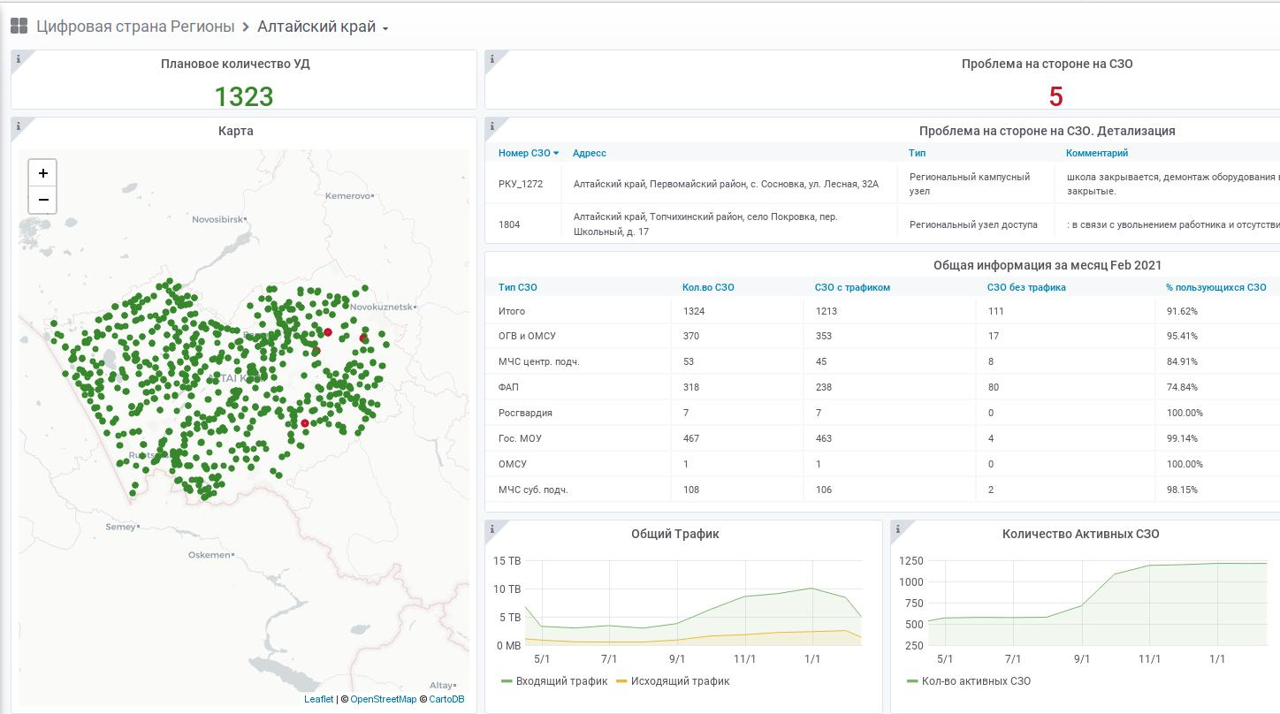
Федеральный проект «Информационная инфраструктура»
В рамках заключенного Минцифры России с АО «ЭР-Телеком Холдинг» государственного контракта в срок до конца 2021 года к сети «Интернет» должны быть подключены 2279 СЗО Алтайского края

Slide 5
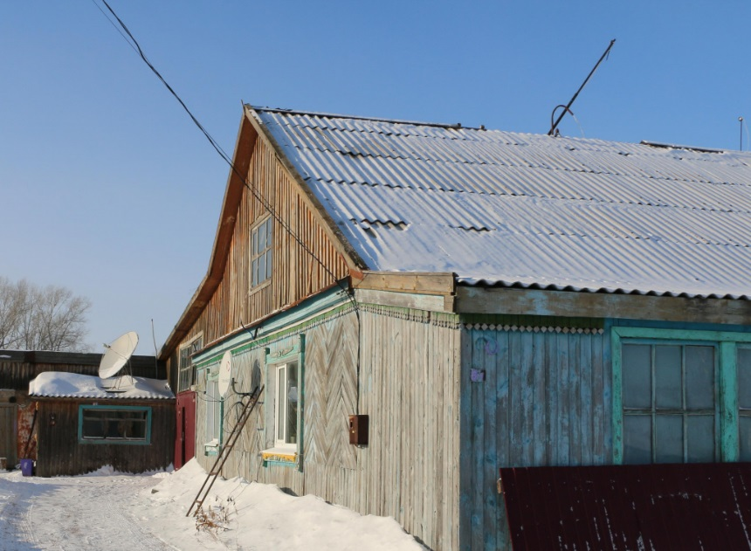
Федеральный проект «Информационная инфраструктура»
В Локтевском районе реализован пилотный проект по предоставлению услуг доступа к сети «Интернет» физическим и юридическим лицам, находящимся в населенных пунктах с установленными в рамках федерального проекта узлами связи (подключены более 100 домохозяйств)
Проблемные вопросы:
- длительная процедура согласования размещения линий связи на опорах электроснабжения;
- длительное время получения разрешения на ввод оборудования БШПД, при этом в случае отказа в выдаче разрешения на использование радиочастоты оплата обследования (порядка 50 тыс. руб.) не возвращается

Slide 6
Федеральный проект по устранению «цифрового неравенства»
Проблемные вопросы:
- высокие инсталляционные платежи оператору универсального обслуживания на получение доступа к сети посредством построенных узлов связи;
- при организации «последней мили» до домохозяйства универсальный оператор связи возлагает затраты на строительство линии на собственников этих домохозяйств;
при организации сотовой связи операторы практически не рассматривают населенные пункты до 500 человек для строительства инфраструктуры ввиду длительного срока окупаемости проектов;
- универсальный оператор связи не осуществляет развитие инфраструктуры в населенных пунктах 250 – 500
На конец 2020 г. установлены
237 точек доступа (проект выполнен на 92 %)

Slide 7
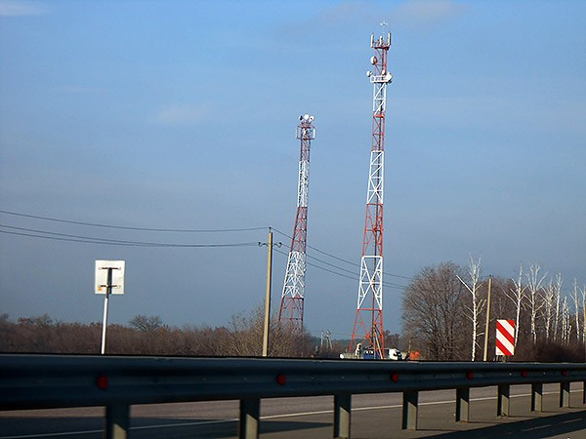
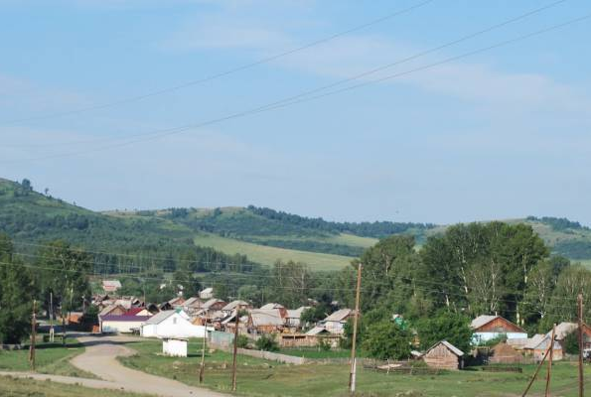
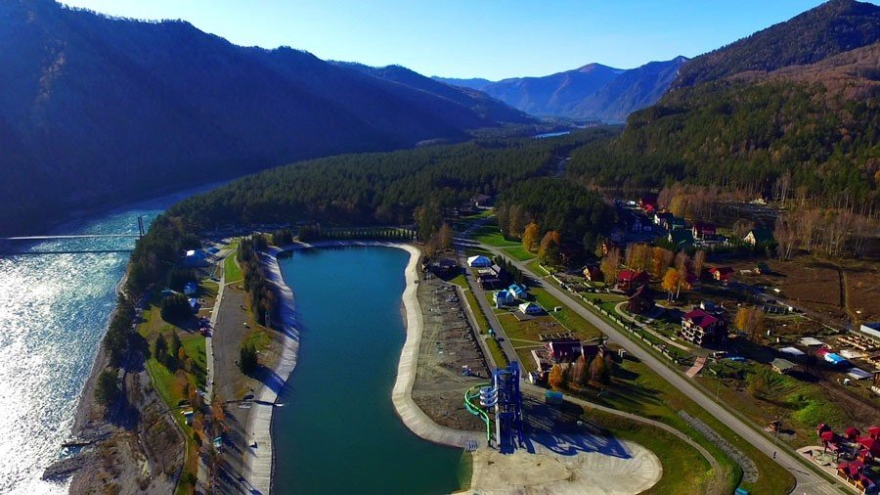
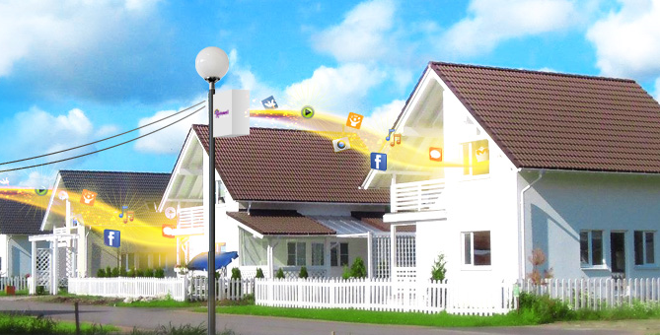
Повышения доступности сотовой связи и ШПД к Интернету в населенных пунктах, на туристических объектах и на автодорогах
Покрытие сотовой связью автомобильных дорог посредством совместного использования инфраструктуры (на 4 антенно-мачтовых сооружениях ПАО «МегаФона» и ПАО «МТС» размещены базовые станции ПАО «ВымпелКом»)
Тестирование оборудования сотовой связи малого радиуса действия в с. Суетка Краснощековского района (547 человек) и с. Верх-Аллак Каменского района (363 человека)
Строительство АМС и оказание услуг связи (Теле2) на территории особой экономической зоны туристско-рекреационного типа «Бирюзовая Катунь» и игорной зоны «Сибирская монета» (региональными органами власти обеспечено строительство линии электроснабжения для подключения оборудования сотовой связи и других объектов)
Грант на реализацию проектов в приоритетных сферах экономики (направление «Развитие телекоммуникационной инфраструктуры в сельских территориях и малых городах») выделен местному оператору связи, оказывающему услуги доступа к Интернету в г. Камне-на-Оби и 4 сельских муниципальных районах:
2019 год - 1,658 млн. руб.
2020 год - 1,372 млн. руб.

Slide 8
Выводы
Для развития современной информационно-телекоммуникационной инфраструктуры в малочисленных и труднодоступных населенных пунктах необходимо:
уменьшение стоимости и времени обследования электромагнитной совместимости, а также получения разрешений на частоту и эксплуатацию радиоэлектронных средств БШПД;
оказание государственной поддержки на строительство «последней мили» до домохозяйств, расположенных в сельских населенных пунктах;
утверждение фиксированной стоимости на присоединение операторов к узлам связи, построенных в рамках федеральных проектов, и трафик до узла связи

Slide 9
Об опыте Алтайского края по развитию современной информационно-телекоммуникационной инфраструктуры в малочисленных и труднодоступных населенных пунктах региона
Баринов Иван Анатольевич, начальник отдела телекоммуникаций и связи
Министерства цифрового развития и связи Алтайского края
март 2021 года

